Slide 1
SÁN LÁ GAN
Khoa nội tổng hợp

Slide 2
I. Tác nhân gây bệnh
1.Sán lá gan lớn (SLGL): Fasciola hepatica và Fasciola giagantica:
- Xuất hiệt ít nhất 47 tỉnh thành. Tỉ lệ nhiễm cao: miền trung, tây nguyên
2.Sán lá gan nhỏ (SLGN): Clonorchis, Opisthorchis viverrini:
- Phân bố: ít nhất 32 tỉnh thành. Tỉ lệ nhiễm cao: Bình định, phú yên, ninh bình

Slide 3
II.Đặc điểm sinh học
 | Sán lá gan lớn | Sán lá gan nhỏ
Vật chủ | Người, động vật ăn cỏ | Người, chó, mèo, lợn
Vị trí ký sinh trên cơ thể | Nhu mô gan -> đường mật | Đường mật
Thời gian sống trong đường mật | 10-13 năm | 25-30 năm
Thời gian sinh kháng thể | 2 tuần sau khi ấu trùng vào trong cơ thể

Slide 4
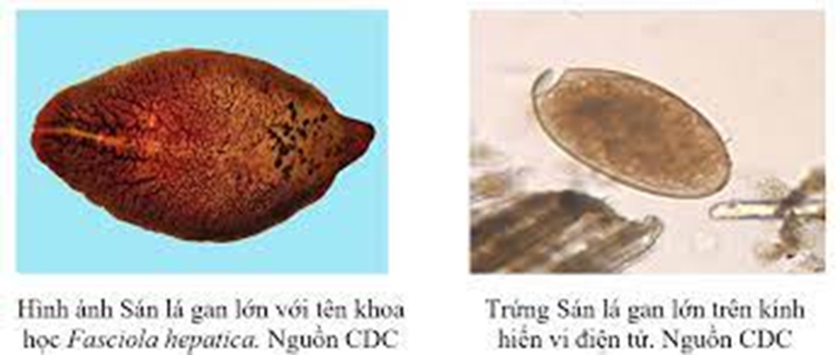
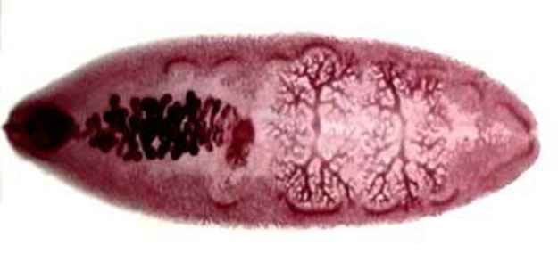
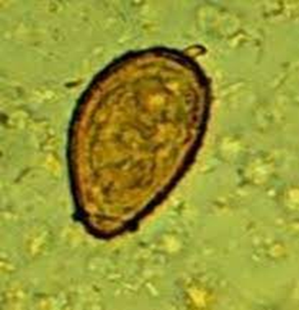
1.1 Sán lá gan lớn:
- Trứng: 140 x80Mcm
- Trưởng thành:50x15mm
1.2 Sán lá gan nhỏ:
- Trứng: 30 x15 Mcm
- Trưởng thành:15x4mm

Slide 5
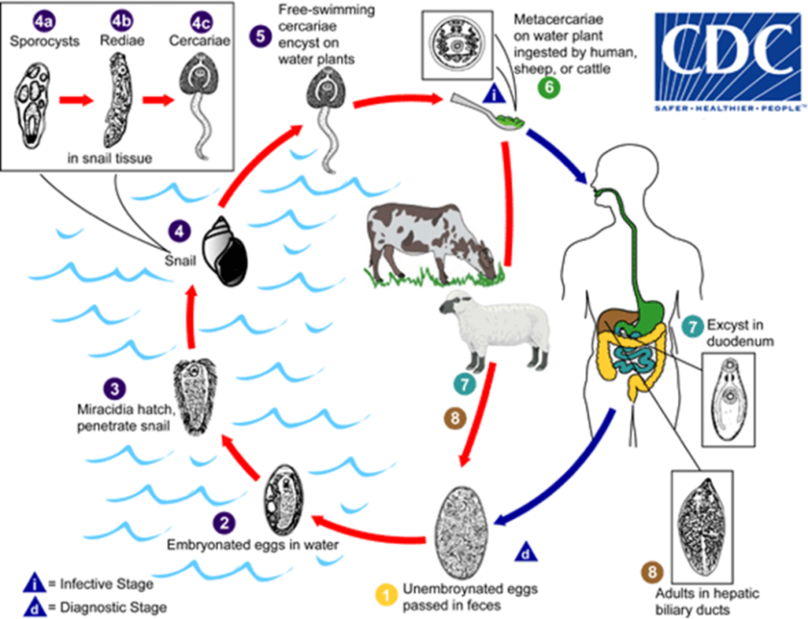
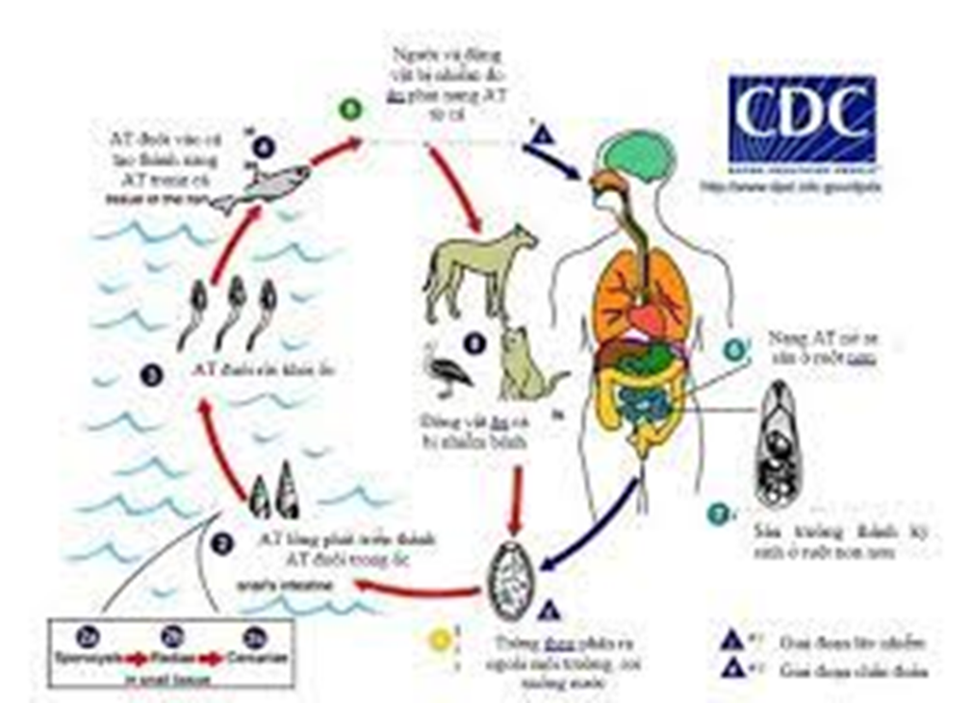
2.1Chu kỳ phát triển Sán lá gan lớn
2.2Chu kỳ phát triển sán lá gan nhỏ

Slide 6
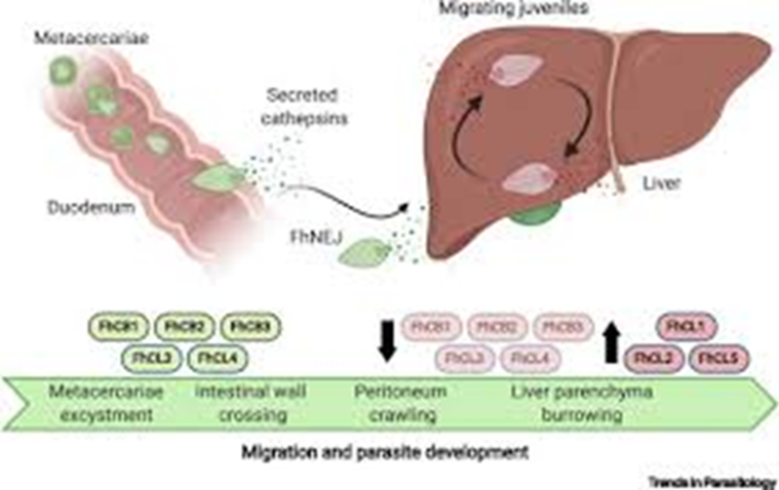
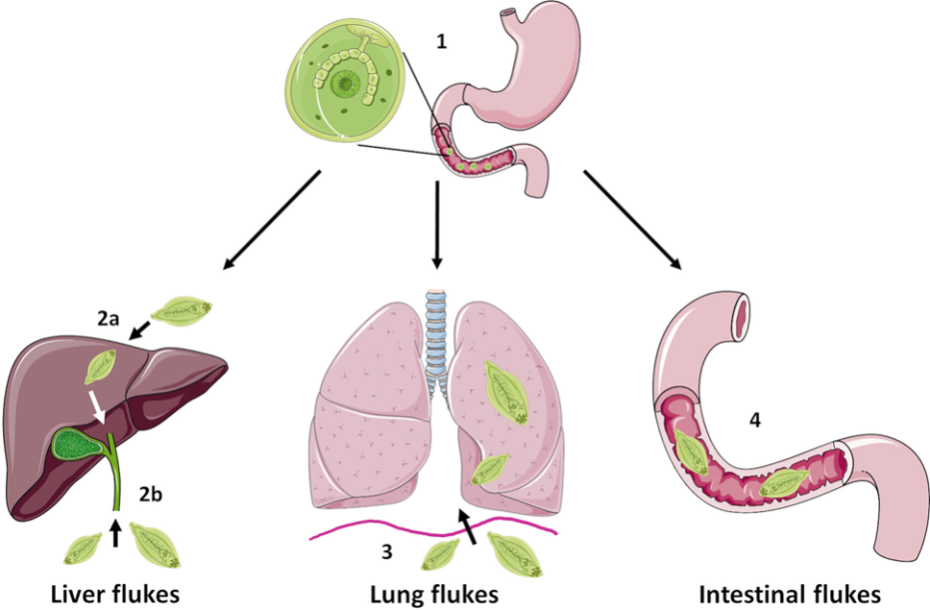
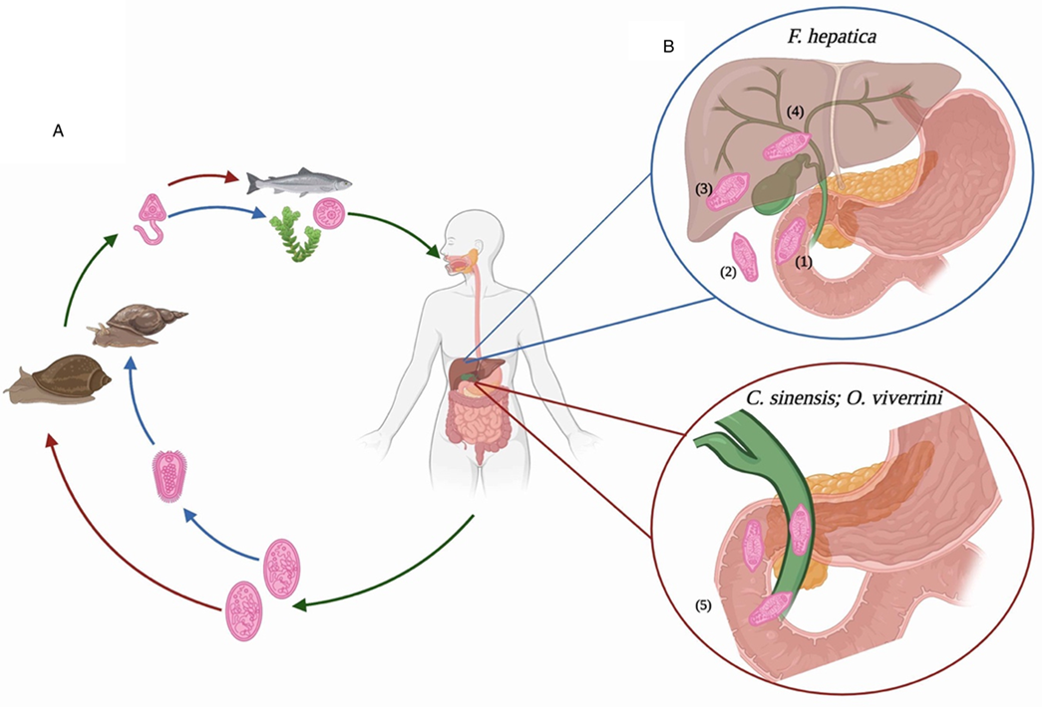
3.1.Cơ chế xâm nhập của sán lá gan lớn
3.2Cơ chế xâm nhập của sán lá gan nhỏ

Slide 7
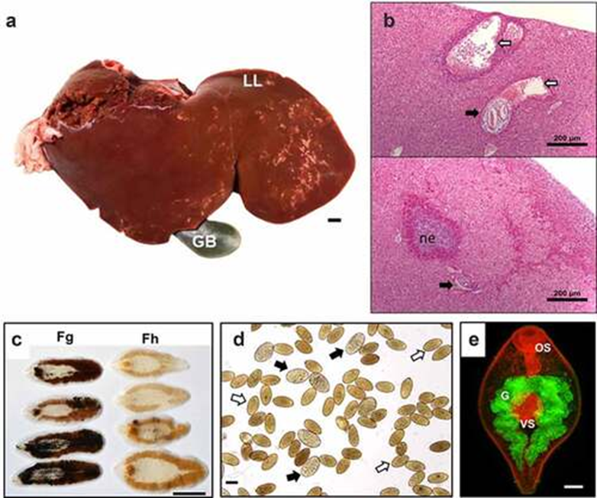
III. Khả năng gây bệnh
1.1 Tổn thương đại thể do sán lá gan lớn

Slide 8
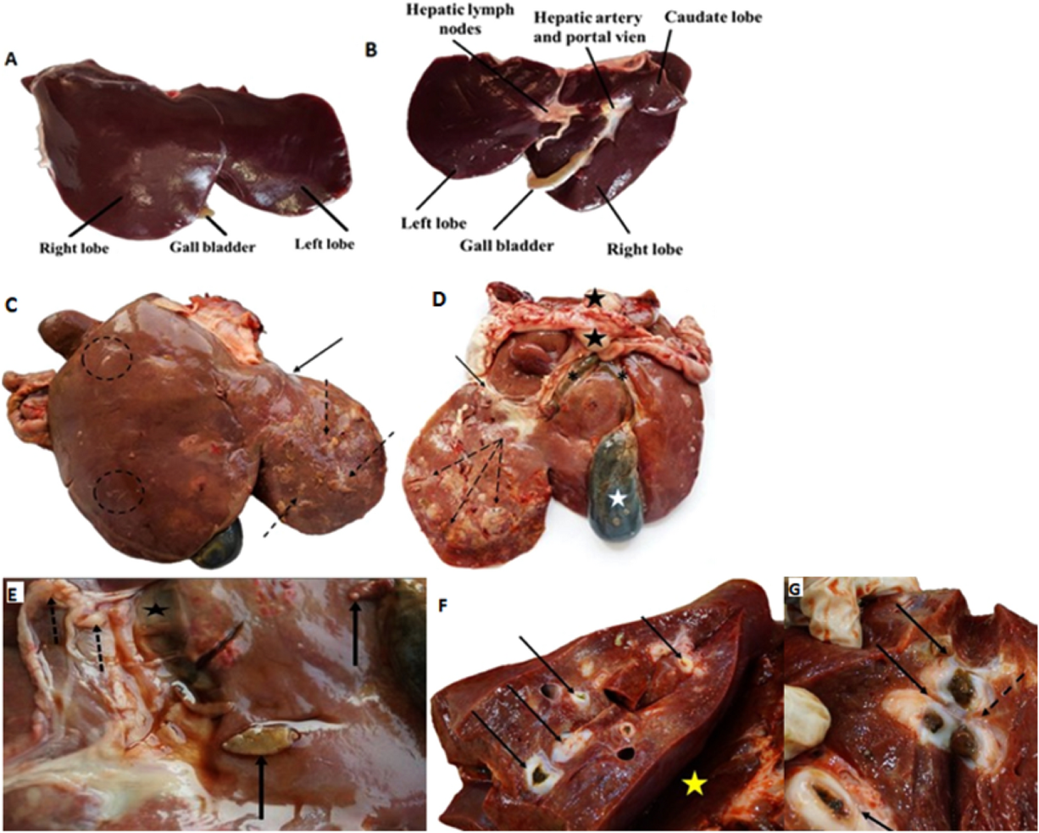

Slide 9
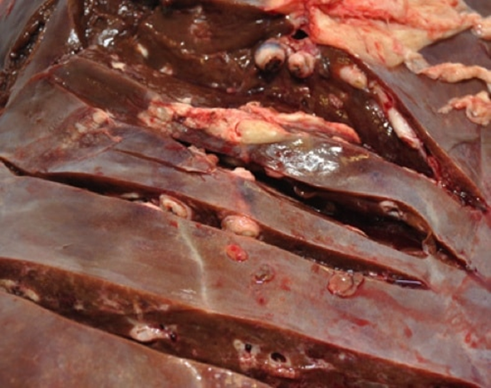
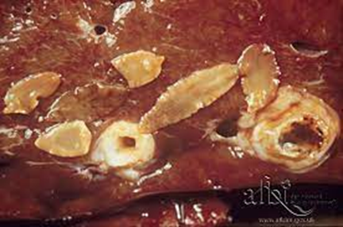
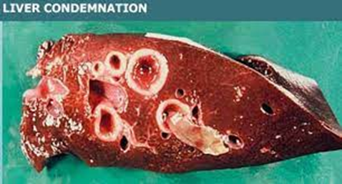
1.2.Tổn thương đại thể do sán lá gan nhỏ

Slide 10
2.Triệu chứng lâm sàng
Không đặc hiệu
Giai đoạn cấp ( đối với san lá gan lớn): giai đoạn xâm nhập vào nhu mô gan, thường có sốt, đau hạ sườn phải, đau bụng.
Giai đoạn mạn tính: Xâm nhập vào đường mật triệu chứng không điển hình có thể biểu hiện tình trạng viêm tắc đường mật

Slide 11
3.Các thể lâm sàng
3.1, Thể nhẹ:
Triệu chứng không điển hình có thể thấy mệt mỏi, chán ăn, sốt
3.2,Thể trung bình:
Đau bụng: Hạ sường phải, thượng vị
Sốt
Rối loạn tiêu hoá
Thiếu máu

Slide 12
3.3.Thể nặng:
Sán lán gan lớn
Sán lá gan nhỏ
- Sốt, mệt mỏi chán ăn, sút cân
- Gan to.
- Phản ứng viêm: đau nhiều khớp, cơ, đỏ da
- Mẩn ngứa, dị ứng gặp 20-30% người bệnh
- Tắc mật, viêm đường mật, viêm tuỵ cấp…
- Viêm tắc đường mật,túi mật tái diễn
- Gầy sút cân
- Xơ gan ở nhiều mức độ. Do sán kích thích tăng sinh tổ chức xơ lan tỏ, tắc mật do đường mật viêm dày

Slide 13
4.Cận lâm sàng:
Xét nghiệm:
Công thức máu: bạch cầu ái toan thường tăng
Sinh hoá: có thể tăng men gan, billirubin.
Xét nghiệm phân, dịch tá tràng có thể thấy trứng ( độ nhạy thấp chỉ 5-15% tìm thấy trứng sán)
Xét nghiệm ELISA:
Kháng thể IgG có thể phản ứng chéo với các kháng nguyên giun khác
Kháng thể có thể tồn tại đến hàng năm sau khỏi bệnh.

Slide 14
Chẩn đoán hình ảnh
Sán lá gan lớn:
Sán lá gan nhỏ
- Vị trí: Hay gặp nhu mô ngoại vi
- Đặc điểm: vùng giảm âm không đồng nhất, bờ không rõ hoặc những ổ hỗn hợp âm hình tổ ong, nhiều ổ tập trung thành đám lớn.
- Có thể tụ dịch dưới bao gan.
- Đôi khi có thê nhầm với ung thư gan hoặc áp xe do nguyên nhân khác
- Siêu âm ổ bụng: đường mật giãn, dầy đều thành đường mật. Túi mật căng dịch trong

Slide 15
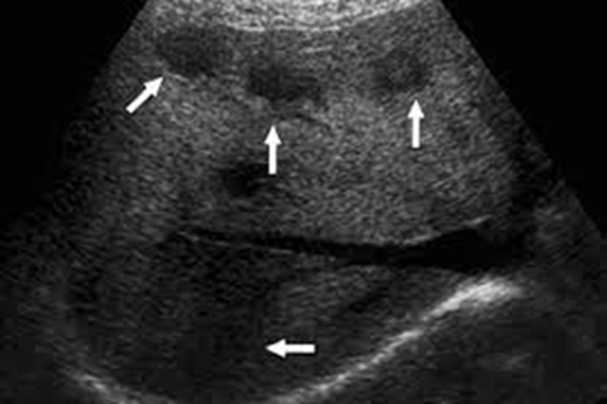
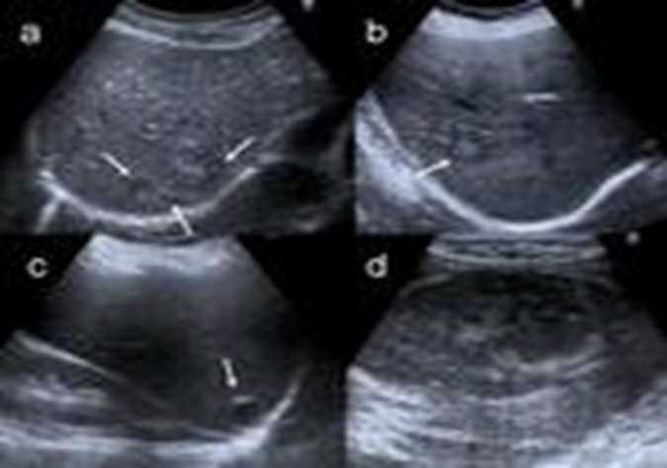
Siêu âm, CLVT san lá gan lớn

Slide 16
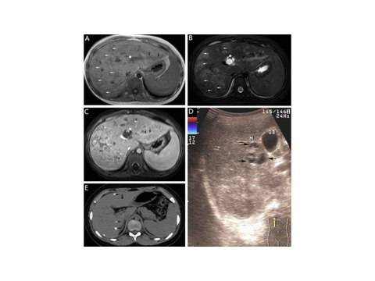

Slide 17
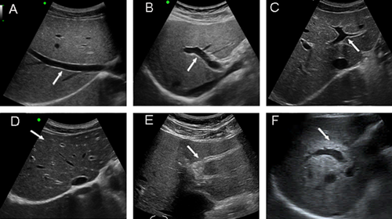
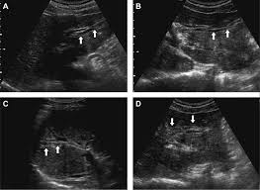
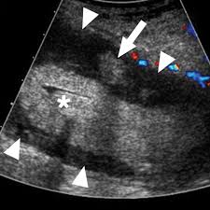
Siêu âm, CLVT sán lá gan nhỏ

Slide 18
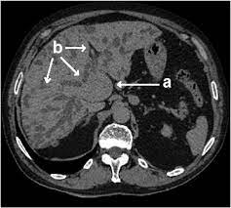
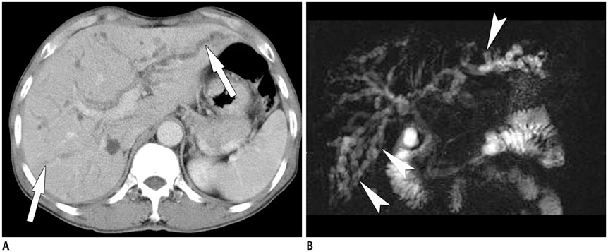

Slide 19
5.Chẩn đoán
5.1 .Trường hợp nghi ngờ
- Yếu tố dịch tễ
- Tiền sử ăn uống
- dấu hiệu lâm sàng hướng tới bệnh sán lá gan
5.2. Trường hợp bệnh xác định
-Trường hợp nghi ngờ và có các xét nghiệm sau:
+ Xét nghiệm phân hoặc dịch mật tìm thấy trứng sán lá gan
+ Chẩn đoán miễn dịch học: ELISA có sán lá gan trong huyết thanh
+ Có hình ảnh tôen thương nghi do sán lá gan trên siêu âm /CT/MRI

Slide 20
6..Chẩn đoán phân biệt
- U gan ( bổ sung xét nghiệm AFP)
- Các ápxe do nguyên nhân khác:
+ Amip : Xét nghiện ELISA huyết thanh tìm kháng thể Amip
+ Vi khuẩn
-Với sán lá gan nhỏ: Áp xe đường mật, ung thư đường mật

Slide 21
7.Điều trị đăc hiệu
Sán lá gan nhỏ
Sán lá gan lớn:
Triclabendazole liều duy nhât 20mg/kg/ngày
Chia 2 lần uống cách nhau 6-8h sau ăn no
Praziquantel ( dùng từ 4 tuổi trở lên):
+ Praziquantel 25mg/kg/ngày x 3 ngày sau ăn no

Slide 22
8. Theo dõi sau điều trị
- Theo dõi tại viện: 7 ngày kể từ ngày uống thuốc
- Khám lại sau 1 tháng: áp dụng với tất cả các trường hợp
xét nghiệm:
+ Công thức máu: Bạch cầu ái toan giảm
+ Men gan
+ Xét nghiệm lại huyết thanh tìm ELISA các mốc 3 tháng, 6 tháng, 12 tháng
+ CĐHA :Siêu âm theo dõi tổn thương

Slide 23
9. Tiêu chuẩn khỏi bệnh
Hết triệu chứng lâm sàng
Các xét nghiệm CLS trở về bình thường ( đặc biệt CĐHA)
10. Phòng bệnh:
Không ăn sống các loại rau mọc dưới nước, cá, ốc
Ăn chín uống sôi
Người nghi ngờ nhiễm sán lá gan phải được chẩn đoán điều trị
Định kỳ tẩy sán cho trầu, bò, chó mèo…

Slide 24
CA LÂM SÀNG SÁN LÁ GAN
I. Hành chính
- TRƯƠNG THỊ NGOAN 39 Tuổi
- Đc: TT Cành Nàng – Bá Thước – Thanh Hoá
- Vv: 7/7/2024
- Ra viện 14/7/2024.

Slide 25
II. Chuyên môn
1. Lý do vv: Đau tức hạ sườn phải + thượng vị
2. Bệnh sử: Bệnh trước nhập viện khoảng 2 tuần, đau tức âm ỉ liên tục thượng vị + hạ sườn phải, mệt mỏi ăn uống kém chậm tiêu. Đã khám ngoại trú điều trị theo hướng viêm dạ dày không đỡ => vào viện
3. Tiền sử: Có ăn gỏi cá

Slide 26
4. Khám vào viện:
4.1.Toàn thân:
tỉnh táo
Da niêm mạc hồng
Không phù
Không xuất huyết dưới da
Hạch ngoại biên không sờ thấy
4.2. Bộ phân
Tim nhịp đều rõ, chưa nghe tiếng tim bất thường
Phổi thông khí rõ, chưa nghe ran
Bụng mềm
Phản ứng thành bụng (-)
ấn tức thượng vị + hạ sườn phải
dấu hiệu rung gan (-)
dấu hiệu Murphy (-)

Slide 27
5. Cận lâm sàng :
- Công thức máu: Bạc cầu ưa acid tăng : 10.2% ( bình thường <8%)
- Sinh hoá máu : bình thường
- Siêu âm ổ bụng: Nhu mô gan có khối hỗn hợp âm KT~38 x 34 mm bên trong có nhiều cấu trúc dạng nang nhỏ. Theo dõi áp xe gan
6. Chẩn đoán vào viện: Theo dõi áp xe gan / viêm dạ dày

Slide 28
Quá trình theo dõi điều trị tại khoa
Ngày | Triệu chứng | Chẩn đoán | Điều trị | Đáp ứng
Vào viện (7/7/2024) | Đau bụng thượng vị , hạ sườn phải + chán ăn Siêu âm: khối hỗn hợp âm gan trái KT ~ 38 x 34 mm BC: 8.46 BC ưa acid: 10,2% (<8%) | Theo dõi áp xe gan/ viêm dạ dày =>Đề nghị xét nghiệm tìm kháng thể sán lá gan . | - PPI | Lâm sàng không cải thiện
8/7/2024 | Đau bụng + sốt 38 -38,5C CLVT: gan rải rác có nhiều đám tỉ trọng, đám lớn nhất kích thước ~47 x45mm |  | - PPI -Metronidazol 1g/ ngày -Cefopefast 4g/ngày | Còn đau, còn sốt
9-10/7/2024 | Đau bụng Giảm dần |  | Tiếp tục PPI + KS | Còn đau bụng

Slide 29
11/7/2024 | Bệnh nhân Không đỡ đau bụng |  | PPI + KS + ( Atropin , dimedrol) | Bệnh nhân không đỡ đau bụng
12/7/2024 | Đau bụng Kết quả xét nghiện sán: sán lá gan lớn dương tính |  | - PPI + KS + -Triclabendazole 250mg | Bệnh nhân đỡ đau bụng
13/7/2024 | Không đau bụng, ăn uống tốt |  | -Triclabendazole 250mg x 2v PPI
14/7/2024 | Không đau bụng Xét nghiệm BC ưa acid: 4.3% (<8%) Men gan, chức năng thận : bình thường |  | PPI | Ra viện Hẹn tái khám

Slide 30
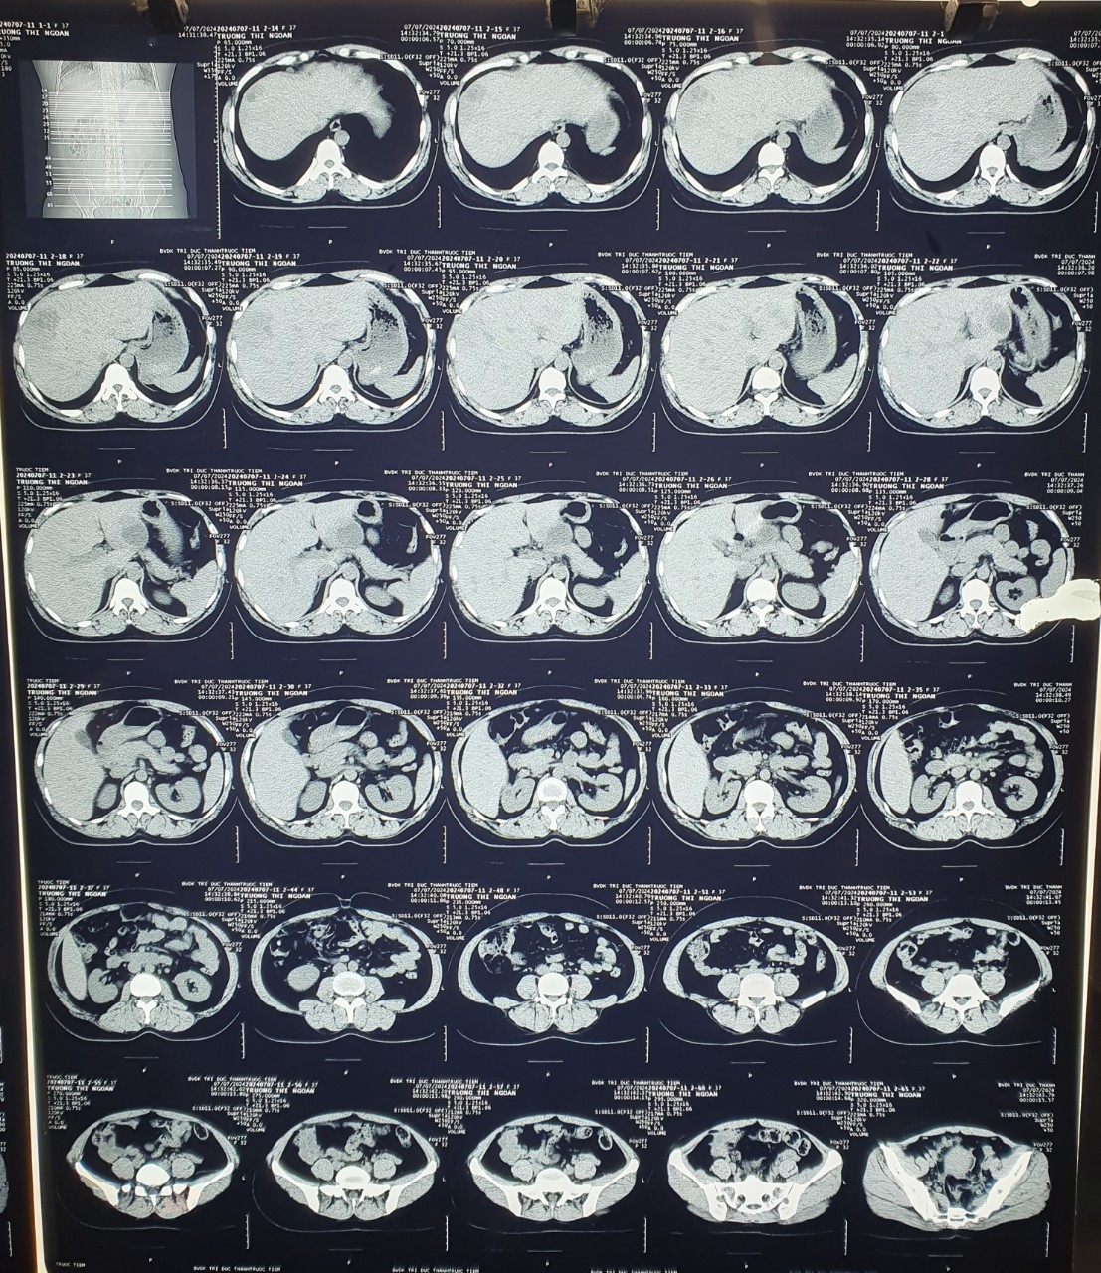
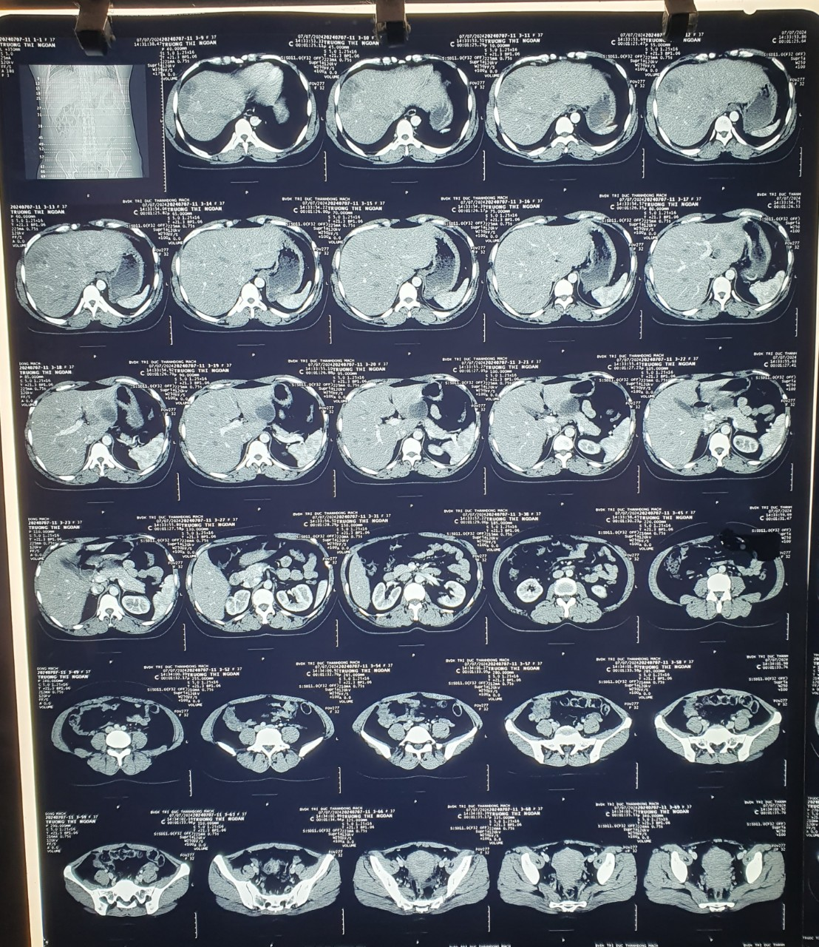
Hình ảnh CLVT ổ bụng của BN

Slide 31
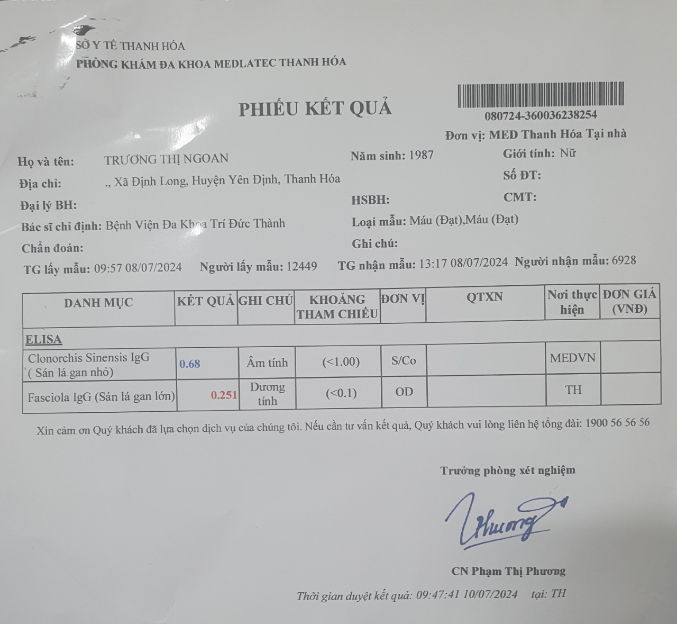

Slide 32
Tài liệu tham khảo
1.Hướng dẫn chẩn đoán điều trị và phòng bệnh sán lá gan năm 2022 - bộ y tế (https://luatvietnam.vn/y-te/quyet-dinh-1203-qd-byt-221143-d1.html)
2. Hướng dẫn chẩn đoán và điều trị sán lá gan lớn ở người – Bệnh viện nhiệt đới trung ương (
http://benhnhietdoi.vn/tin-tuc/chi-tiet/huong-dan-chan-doan-va-dieu-tri-benh-san-la-gan-lon-o-nguoi/785)
3.bệnh sán lá gan nhỏ - Bệnh viện nhiệt đới trung ương(https://emed.bvbnd.vn/wiki/phac-do/phac-do-dieu-tri-ngoai-tru/benh-san-la-gan-nh/).

Slide 33


